Slide 1
ARTE ISLÁMICO

Slide 2
CONTEXTO HISTÓRICO
Península Arábiga siglo VII
Mahoma
El Islam.
El Corán
Expansión
Califato Omeya de Damasco
Califato Abasí de Bagdad
Al Andalus
Cultura islámica
Puente Oriente-Occidente: aportaciones técnicas y culturales
Arte marcado por la religión

Slide 3
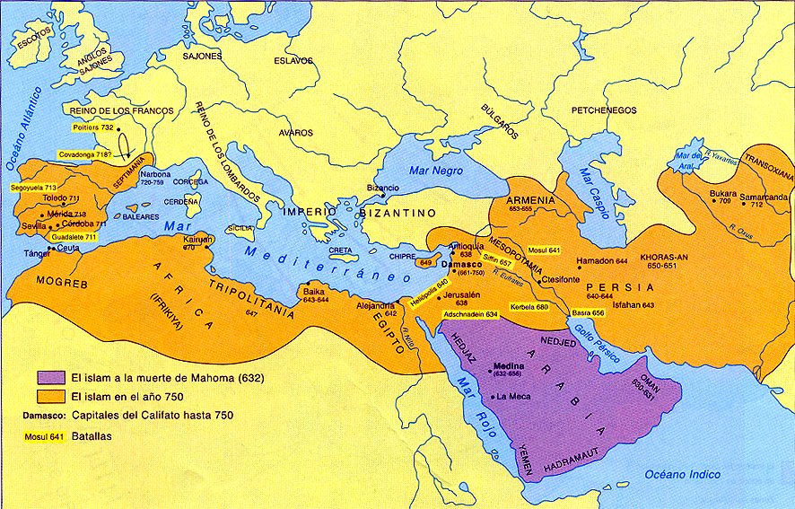

Slide 4
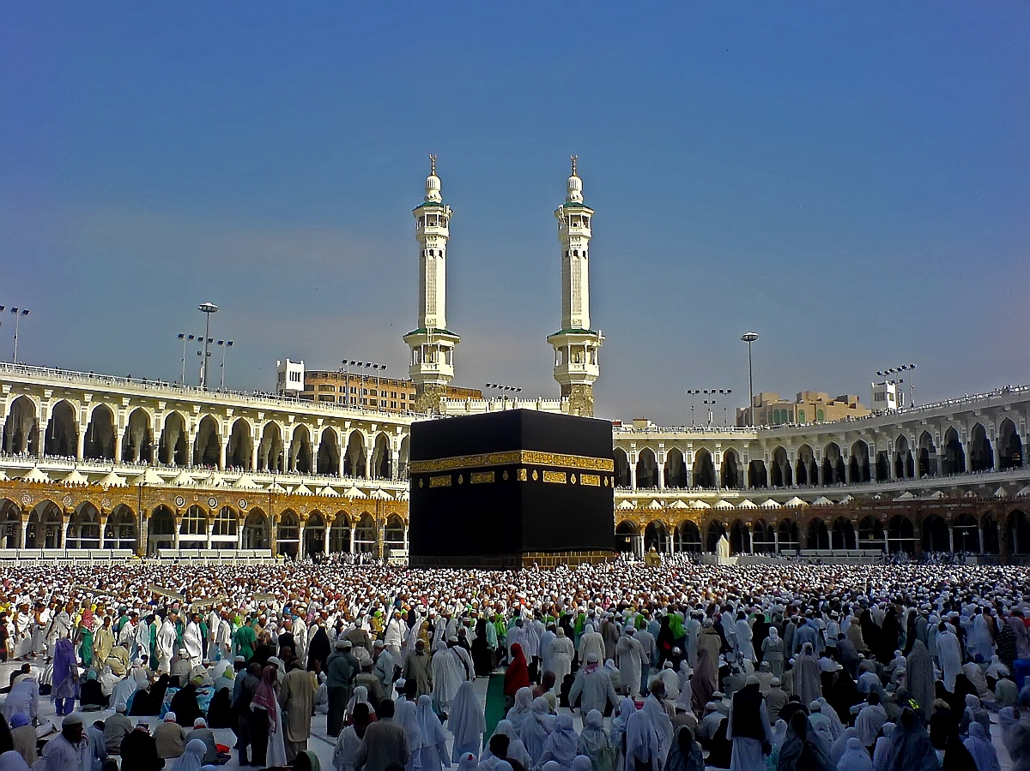

Slide 5
CARACTERES GENERALES DE LA ARQUITECTURA
Edificios de poca altura, en armonía con el paisaje.
Materiales: piedra, ladrillo, mampuesto, yeso y madera
Columnas y pilares delgados
Bóvedas de crucería (de nervios no cruzados en el centro), gallonadas, bulbosas...
Arcos de herradura, lobulados, entrecruzados, de herradura apuntados... (A veces, alternancia de dovelas en color o en superficie)
Decoración interior , simplicidad exterior, excepto en portadas y cúpulas.
Decoración. Motivos:
Ataurique: formas vegetales
Epigráfica: escritura árabe, párrafos Corán
Lacería: formas geométricas enlazadas

Slide 6
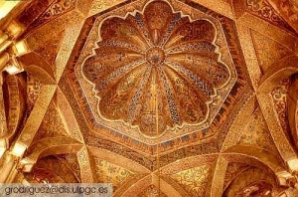
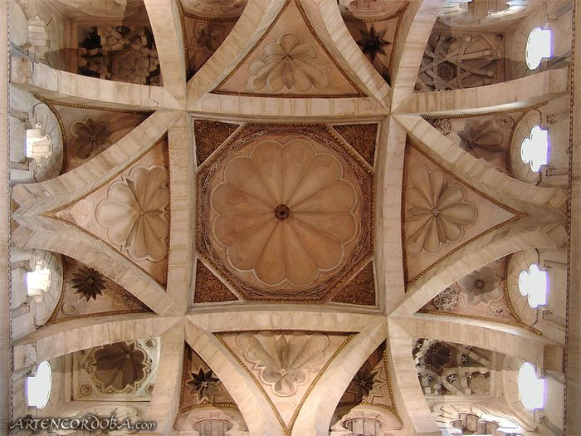
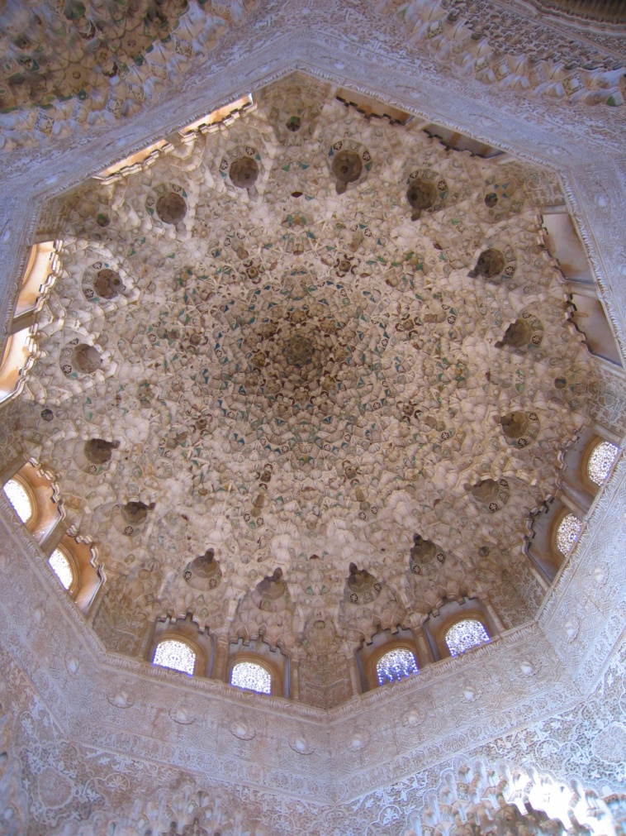
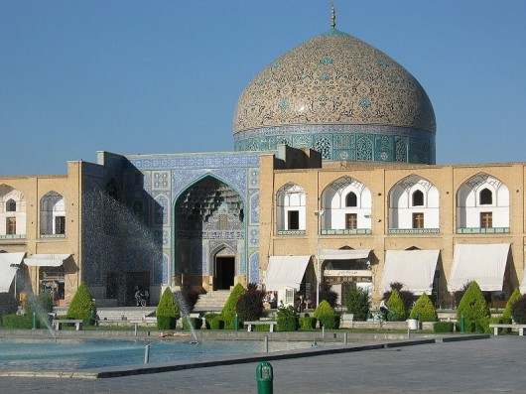

Slide 7
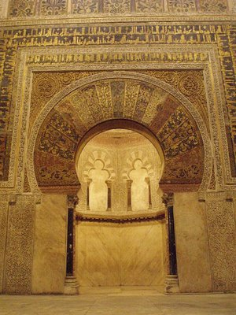
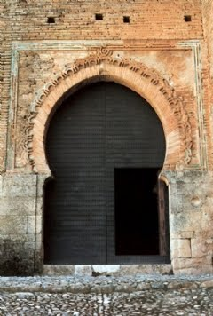
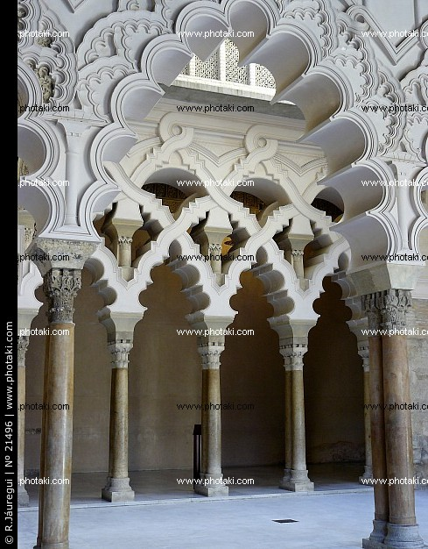
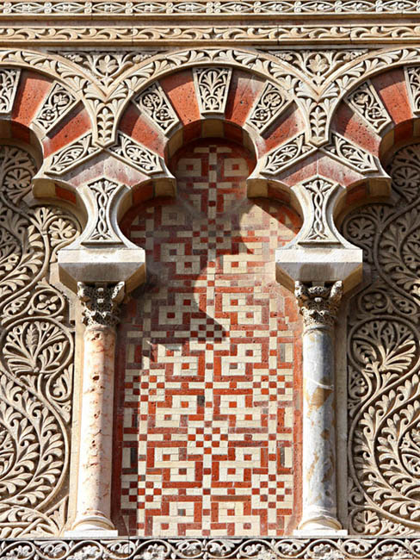
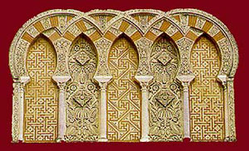
Tipos de arcos

Slide 8
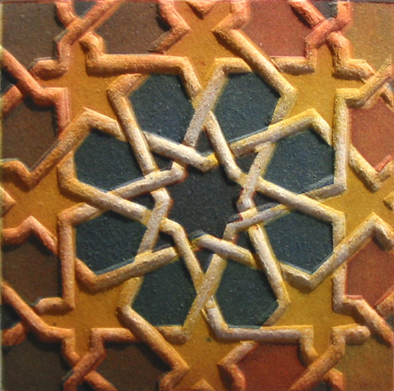
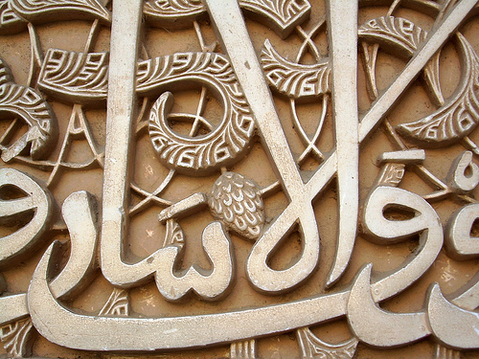
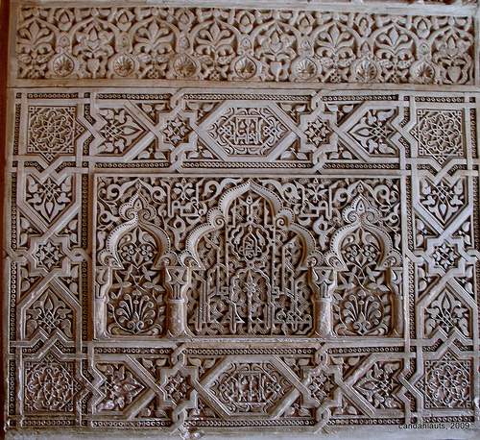
Lacería
Epigráfica
FORMAS DE DECORACIÓN
Ataurique

Slide 9
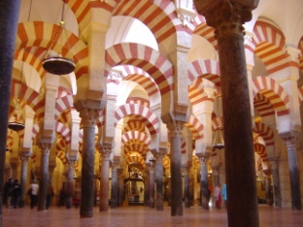
PRINCIPALES EDIFICIOS DEL ARTE ISLÁMICO
MEZQUITA
PALACIO
OTROS
Bazar
Baños

Slide 10
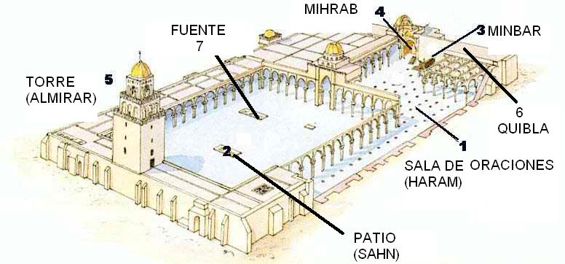

Slide 11
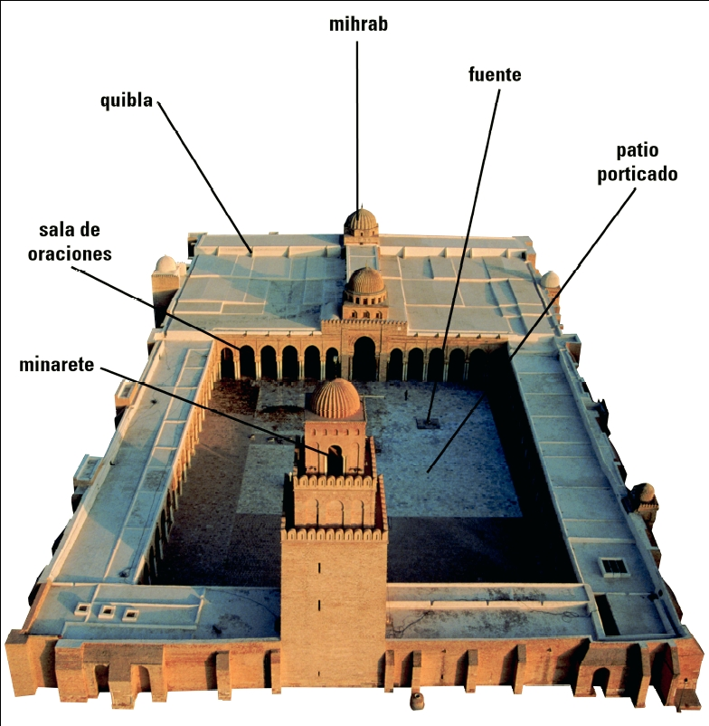

Slide 12
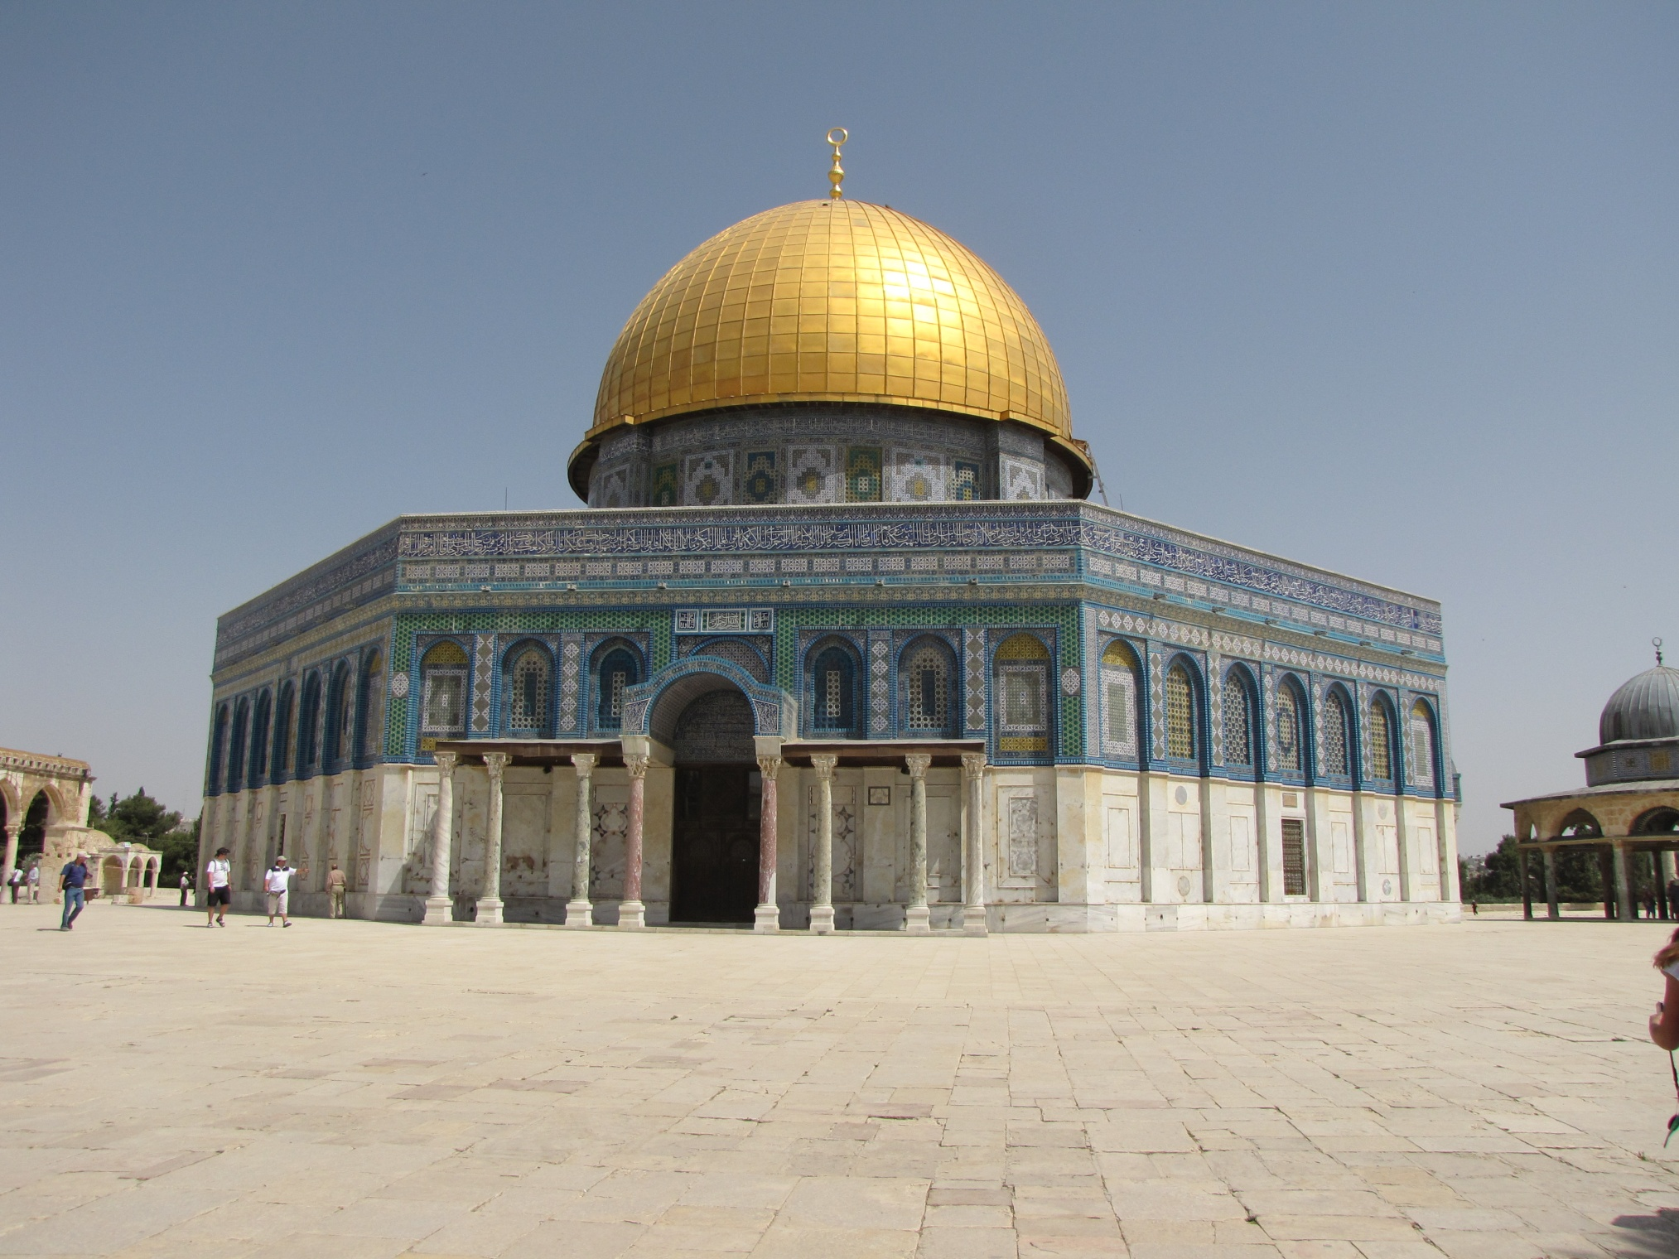
La Cúpula de la Roca. Jerusalén. (690-692)

Slide 13
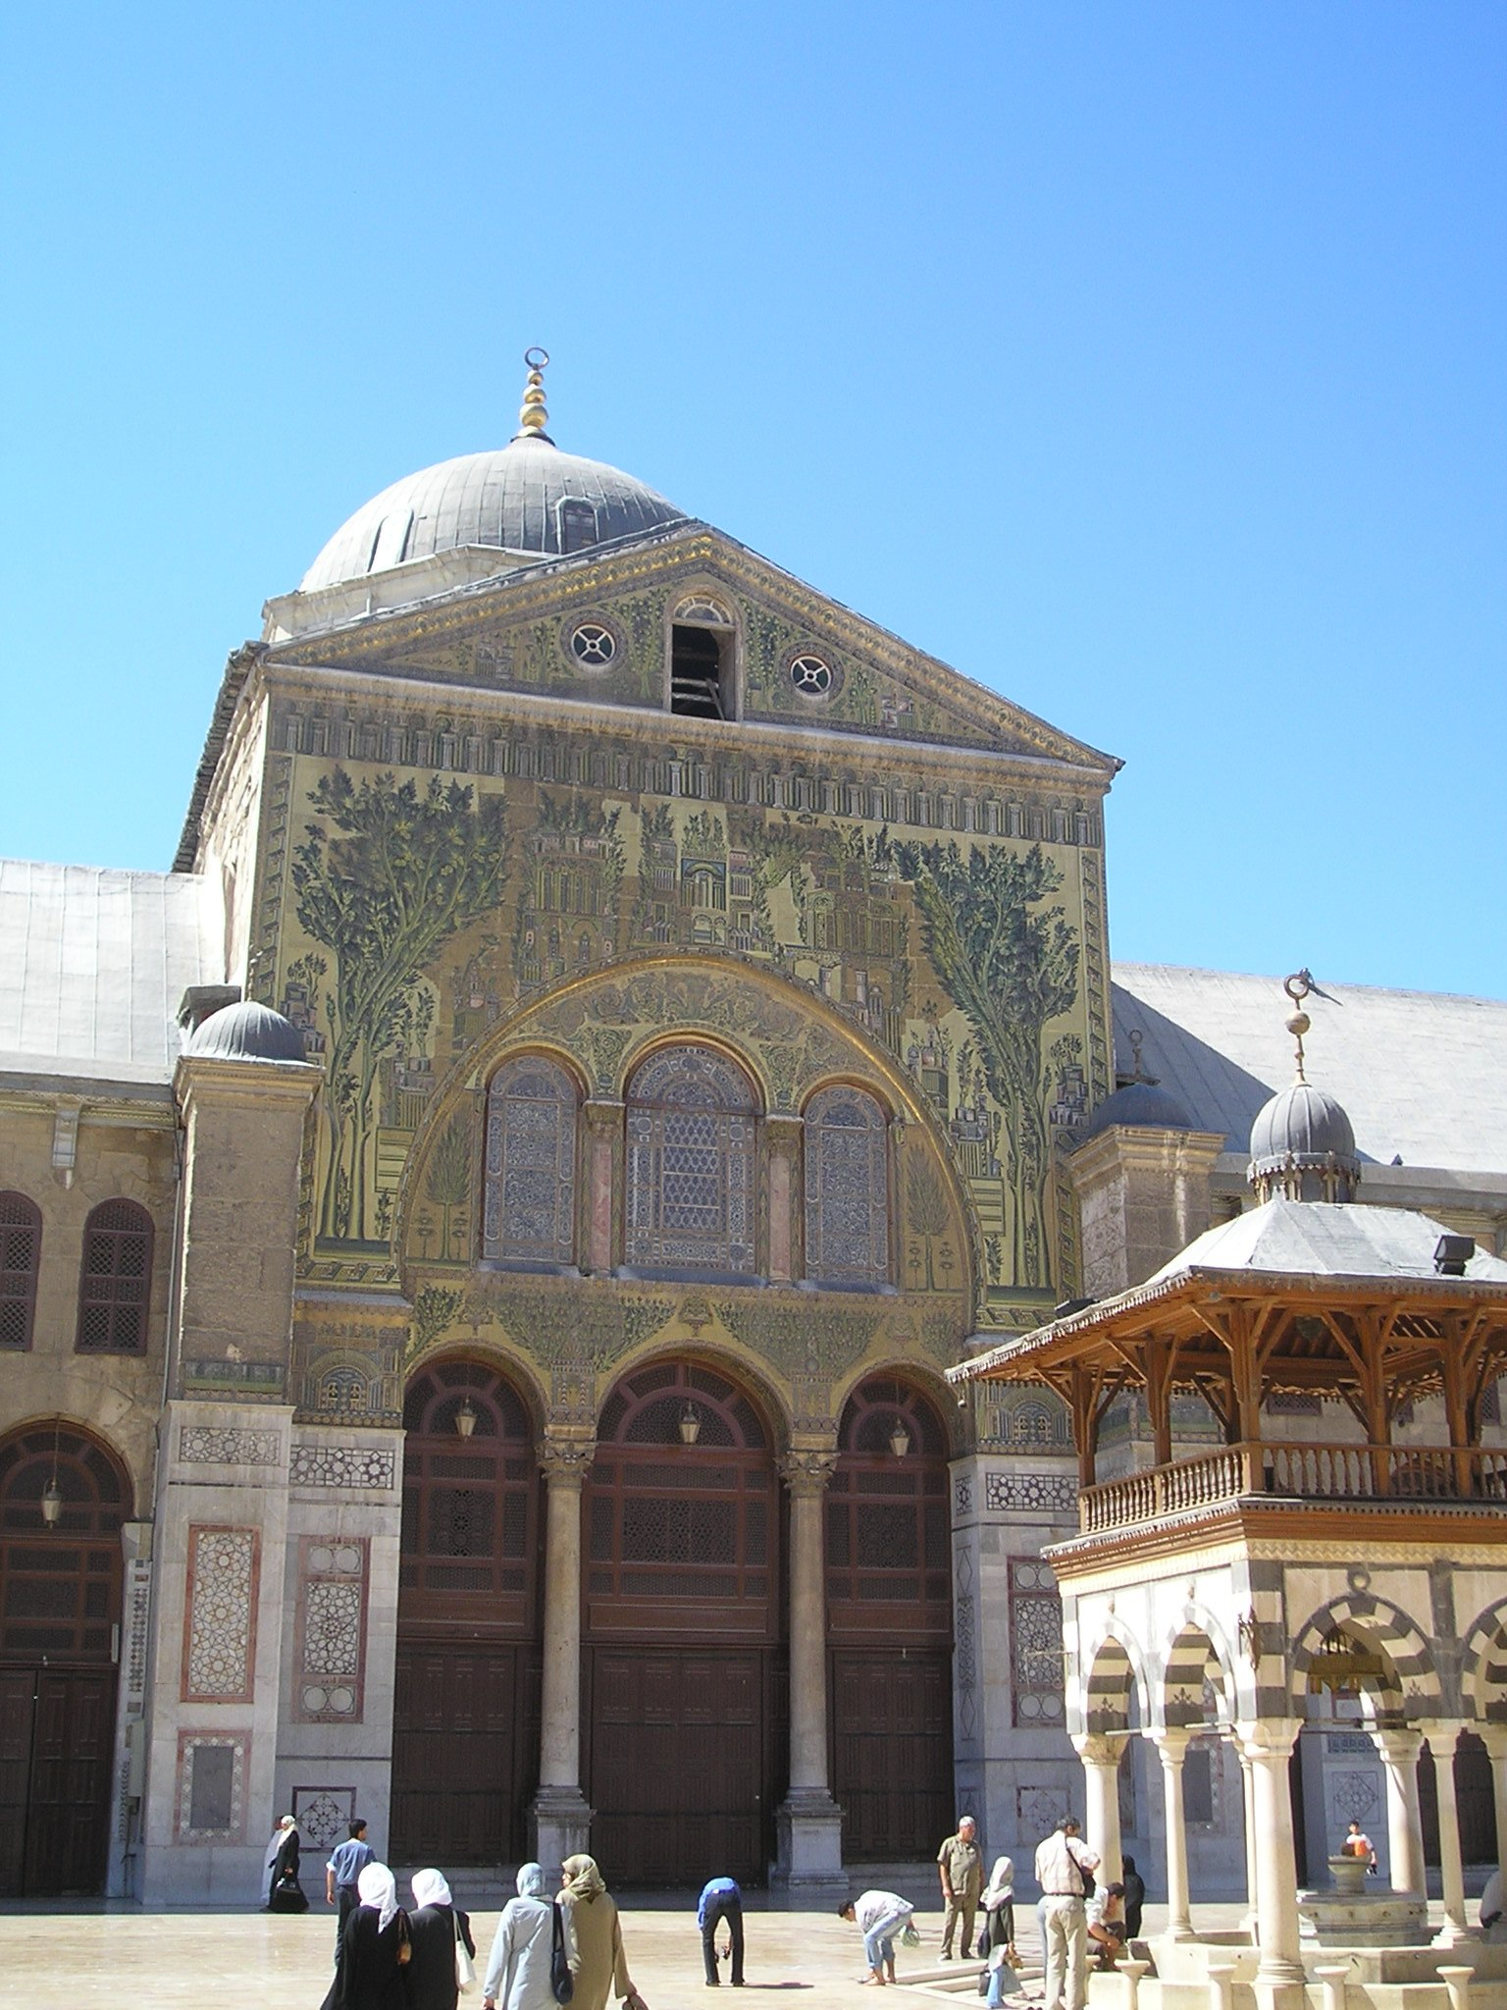
La mezquita de Damasco. (706-715)

Slide 14
ARTE HISPANOMUSULMÁN
Llegada 711 hasta 1492
Periodos:
Cordobés. EMIRATO Y CALIFATO (Siglo VIII a principios siglo XI)
Reinos de Taifas (siglo XI)
Almorávides y almohades (siglos XII y XIII)
Nazarí o granadino (siglos XIV y XV)
Obras:
Periodo cordobés: Mezquita de Córdoba. Características y etapas
Mezquita de Bib al Mardum o Cristo de la Luz
Palacio de Medina Azahara
Reinos de Taifas: Aljafería de Zaragoza
Almorávides y almohades: Giralda y torre del Oro de Sevilla
Nazarí: Alhambra de Granada

Slide 15
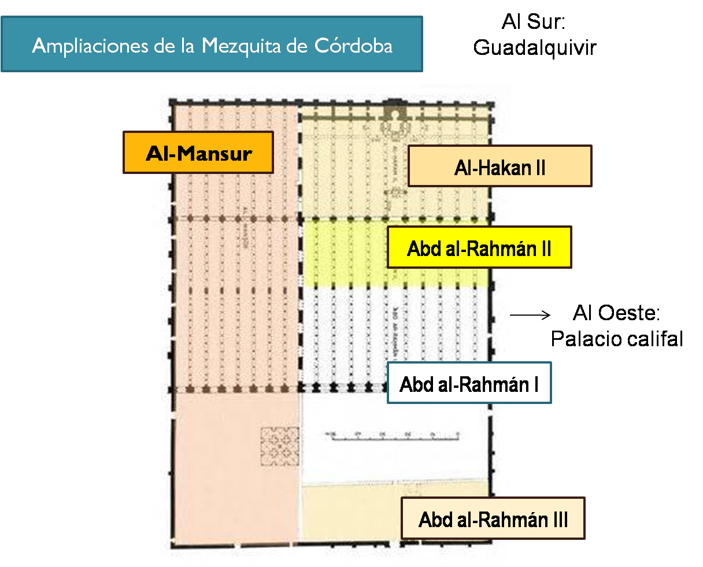

Slide 16
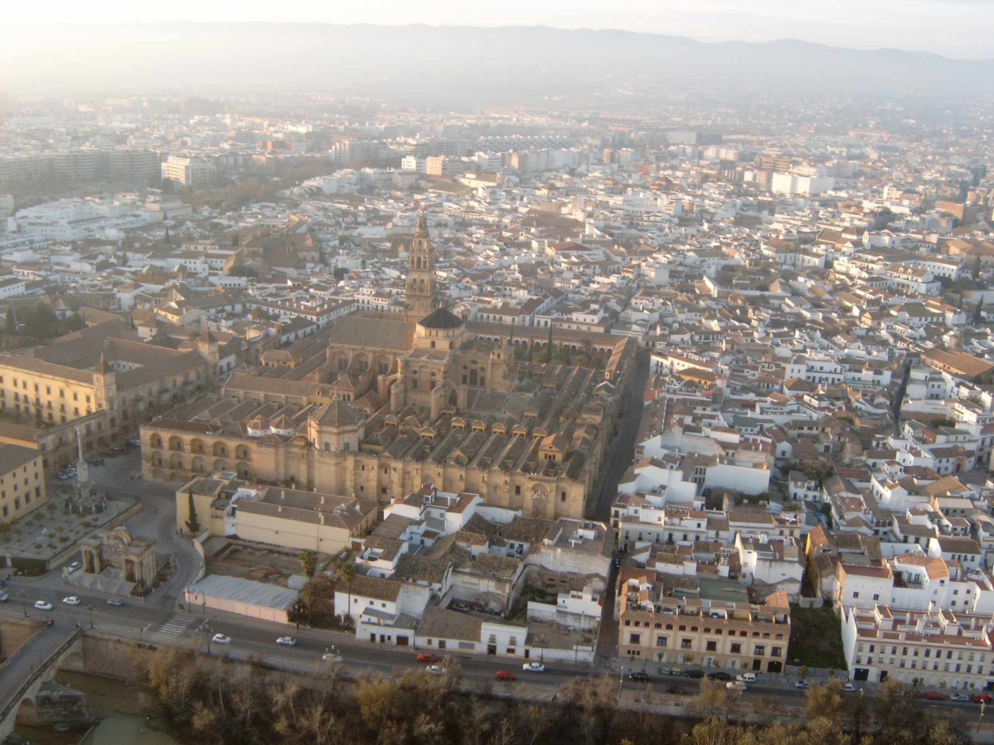
Mezquita de Córdoba

Slide 17
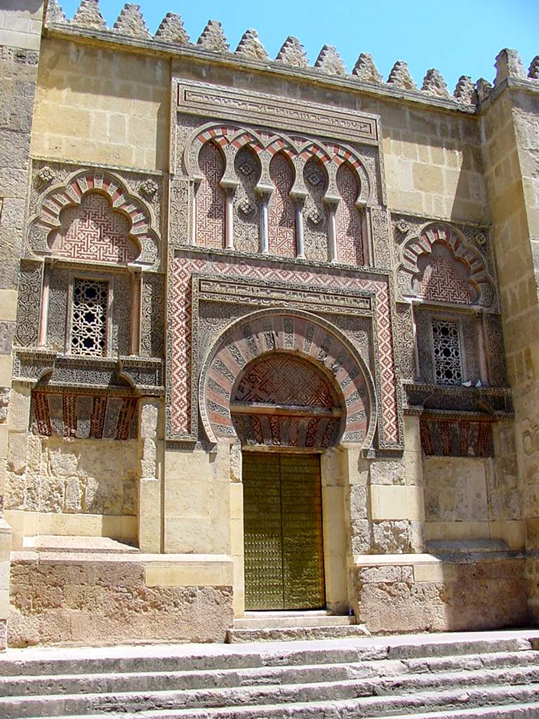

Slide 18
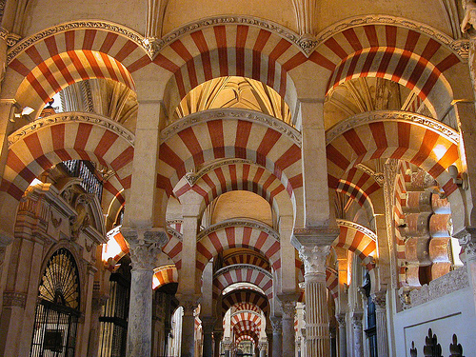

Slide 20
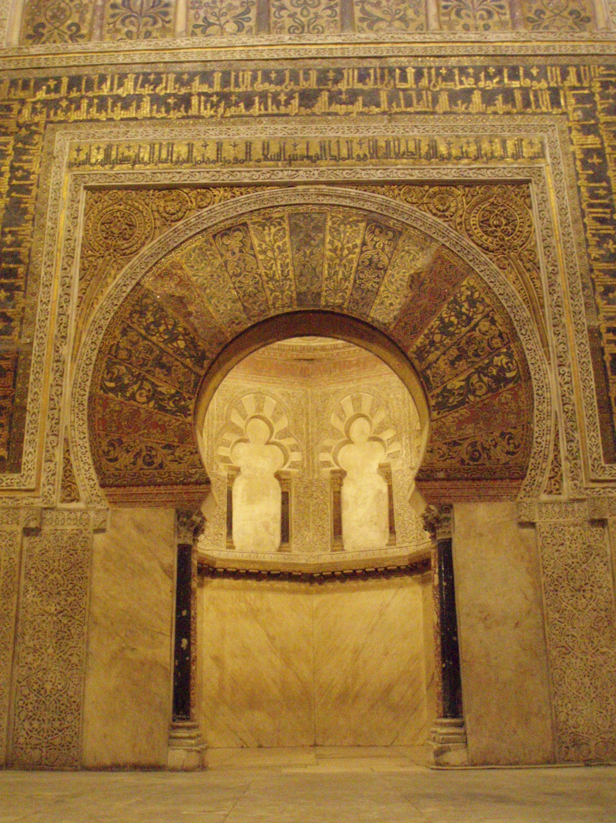
Mihrab

Slide 21
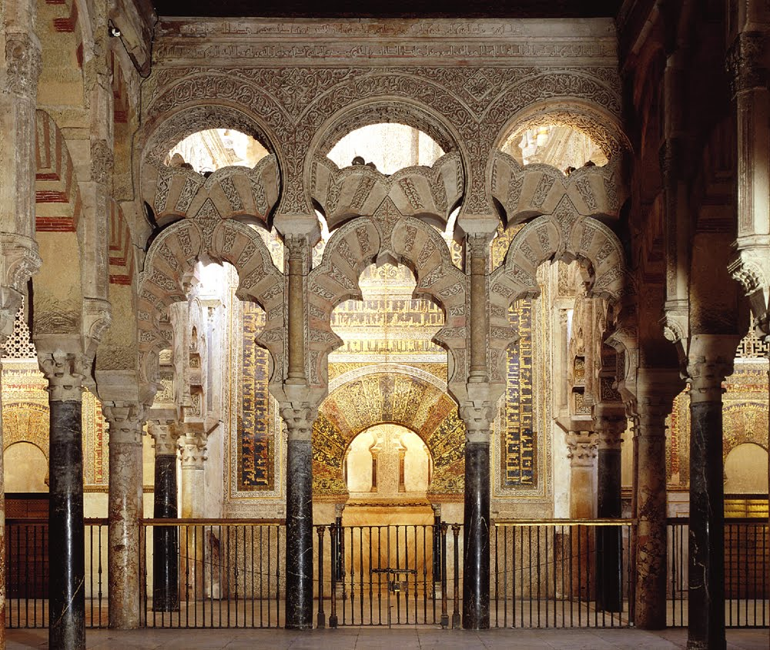
maqsura

Slide 22
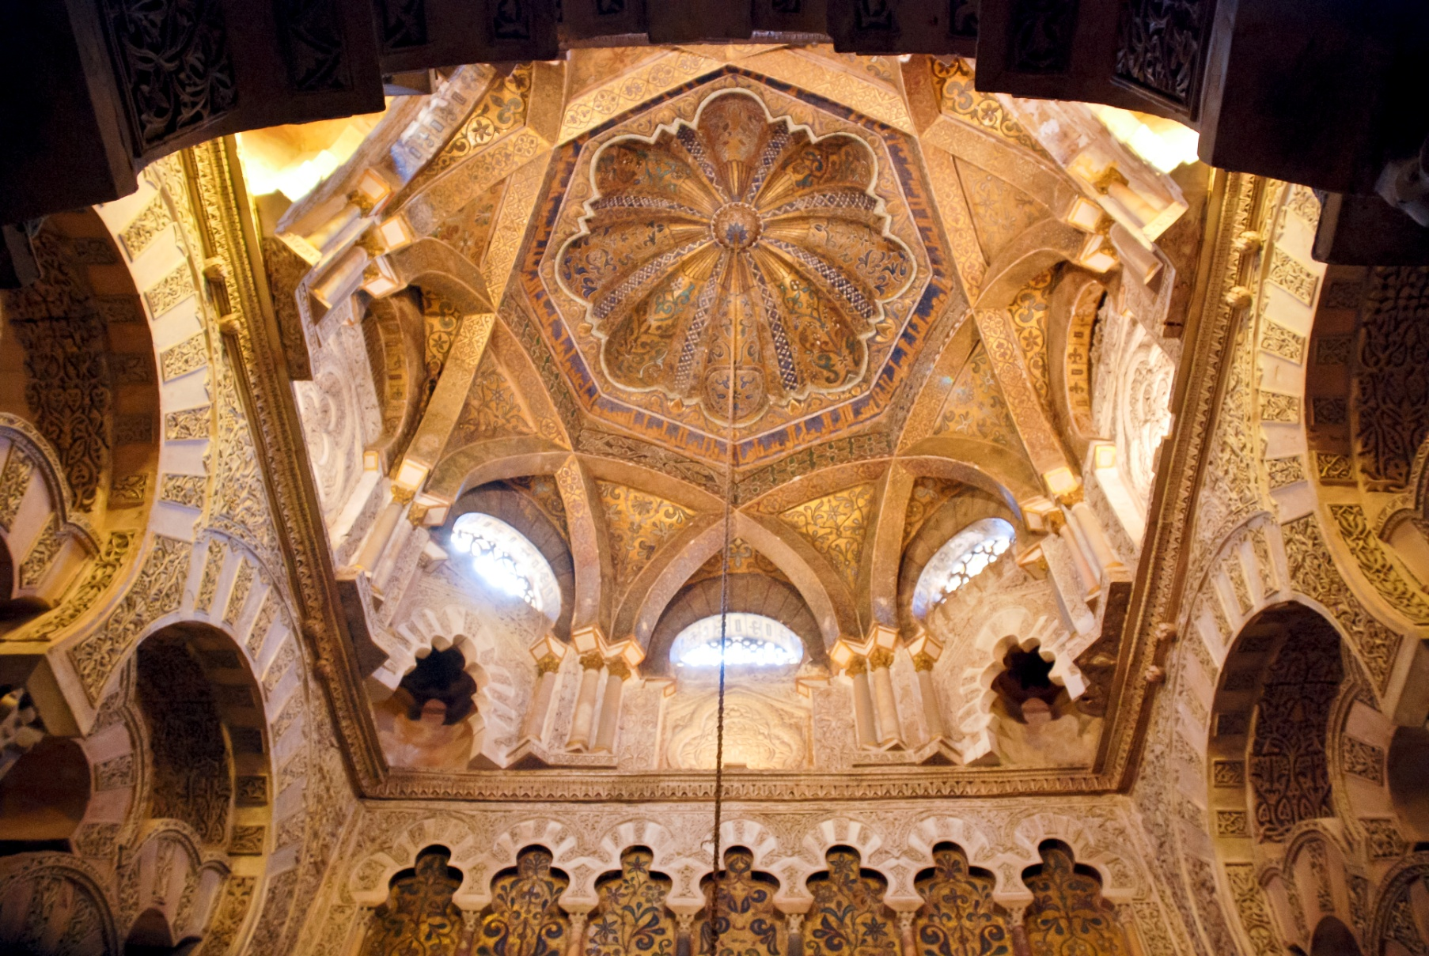

Slide 23
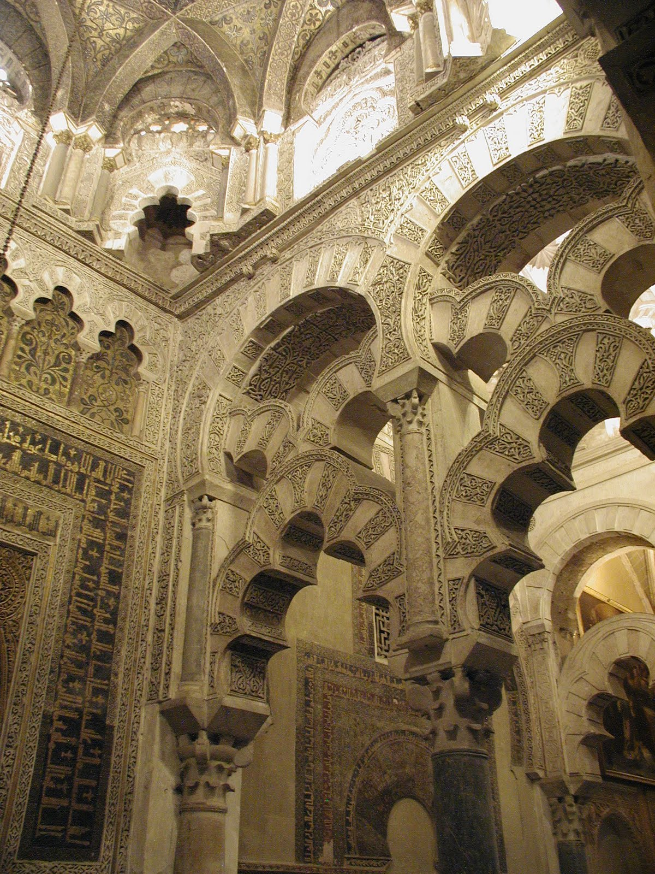

Slide 24
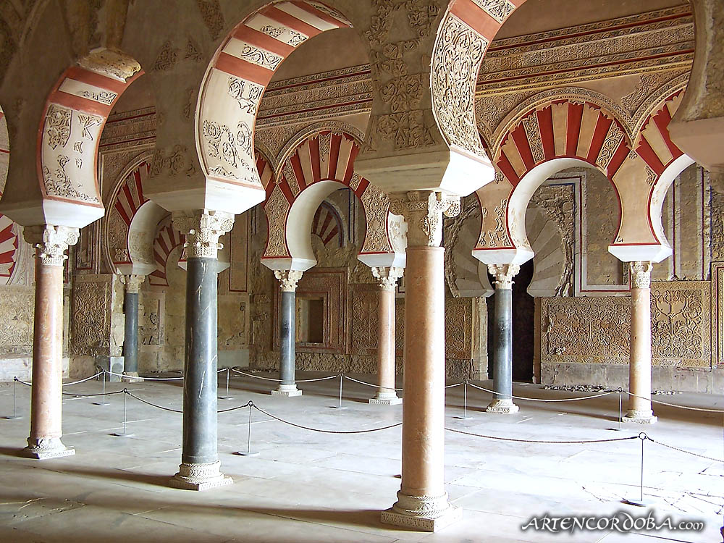

Slide 25
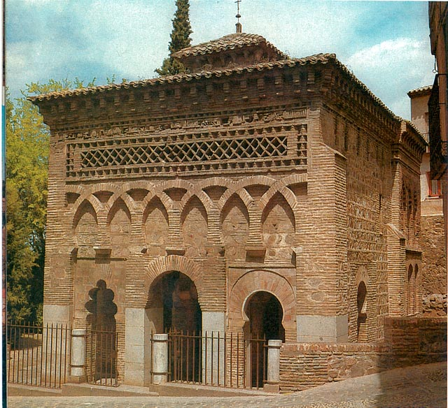
Mezquita de Bib al Mardum

Slide 26
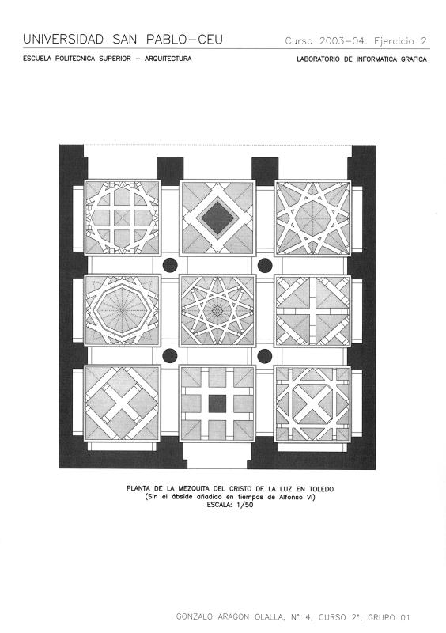
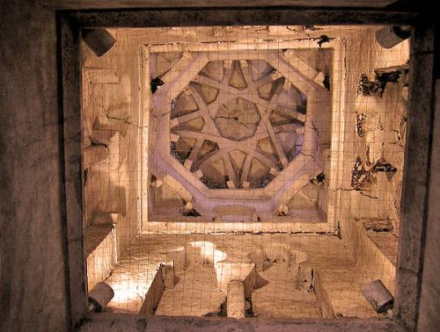

Slide 27
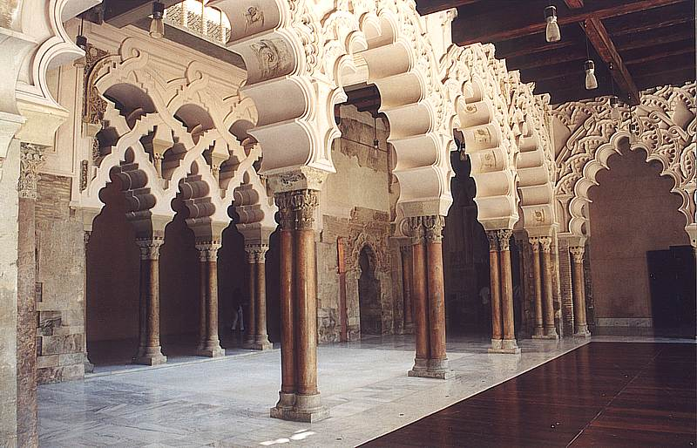
Periodo: Reinos de Taifas
Aljafería de Zaragoza.

Slide 28
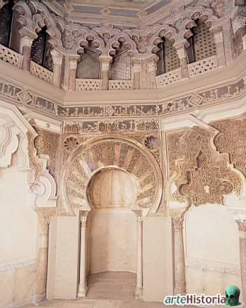
Aljafería de Zaragoza

Slide 29
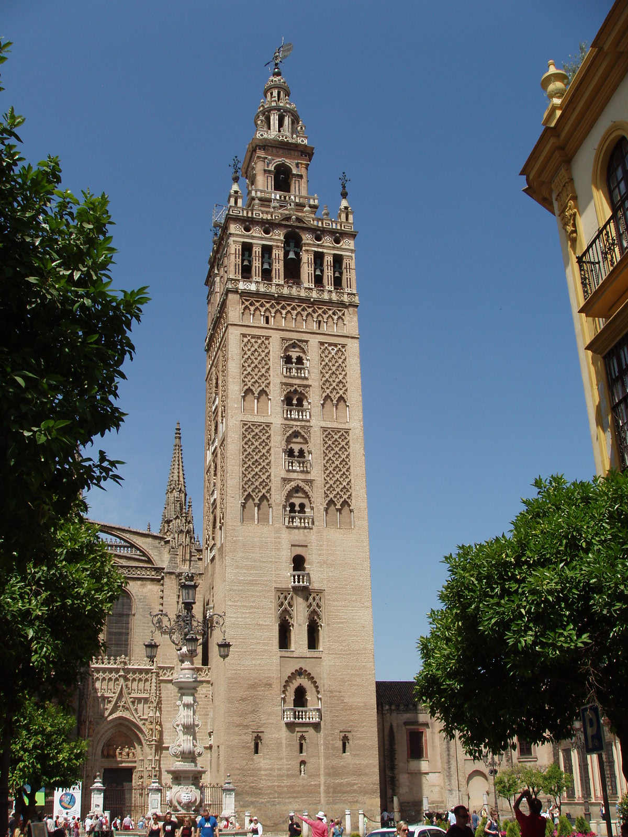
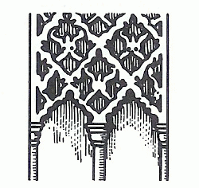
sebka
La Giralda. Sevilla

Slide 30
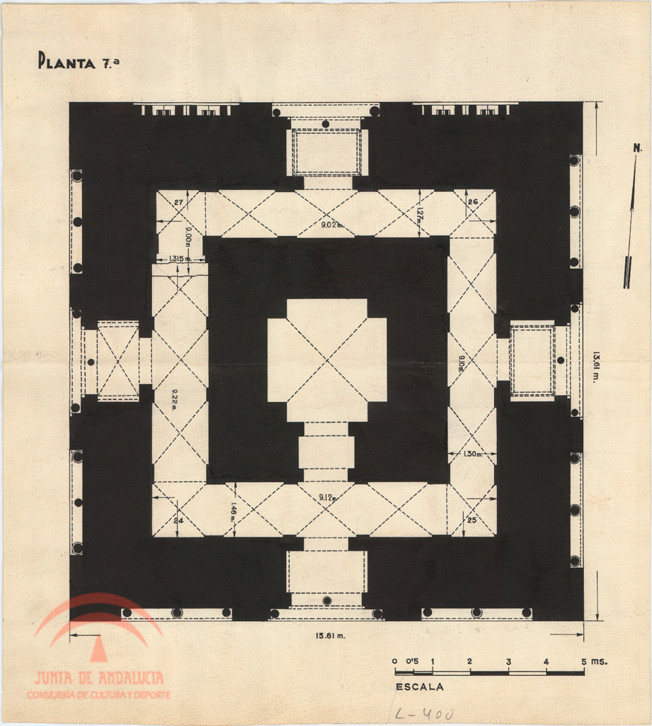

Slide 31
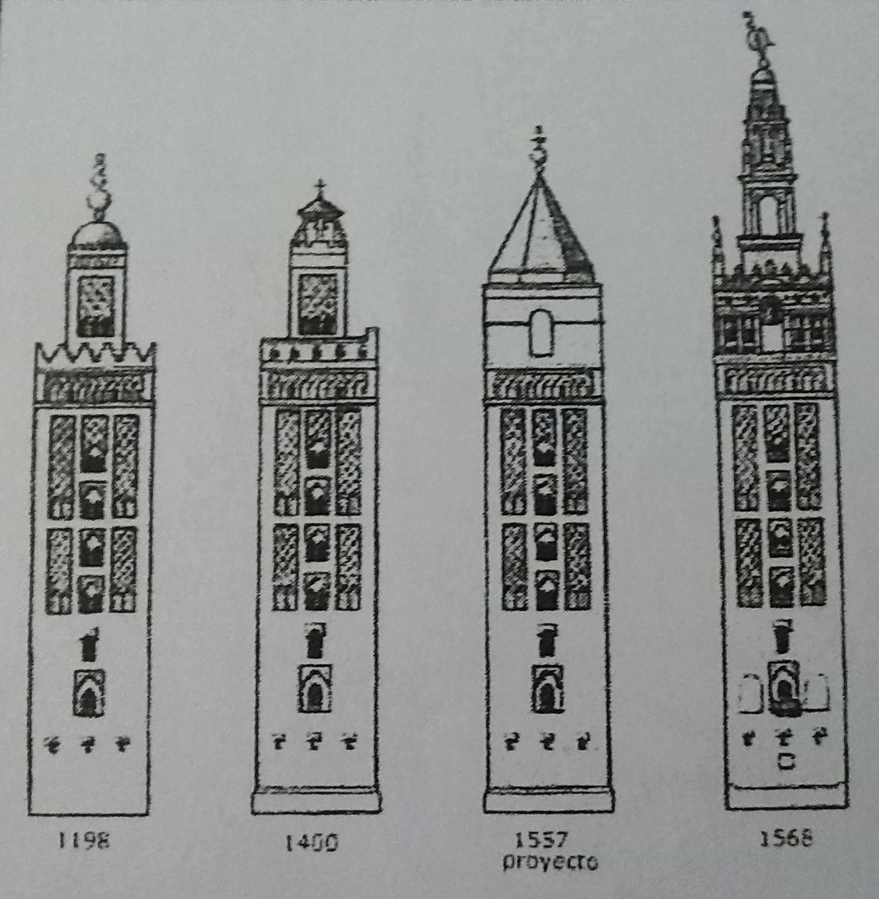

Slide 32
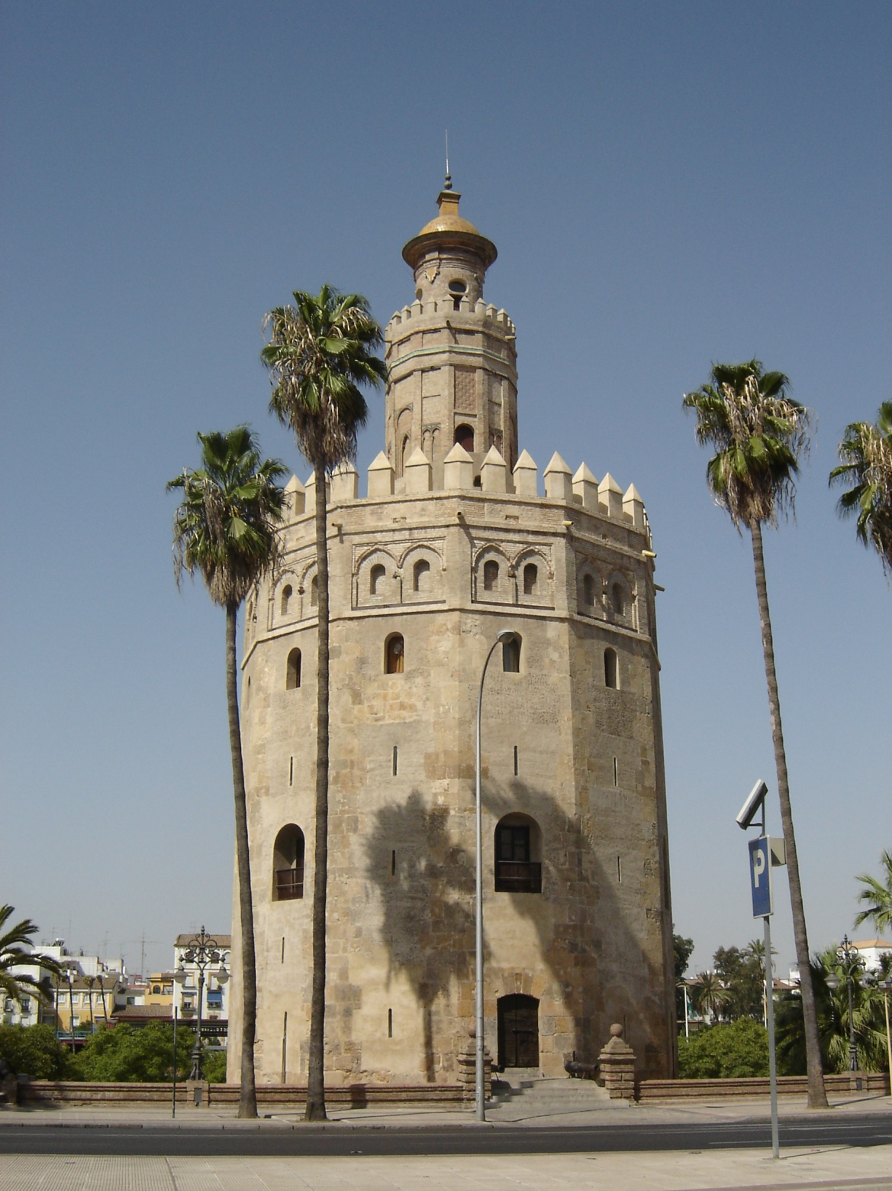
Torre del Oro

Slide 33
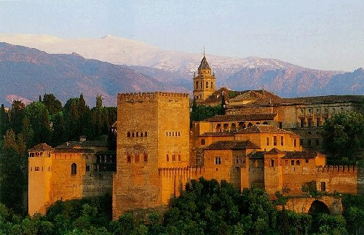
La Alhambra. Granada

Slide 34
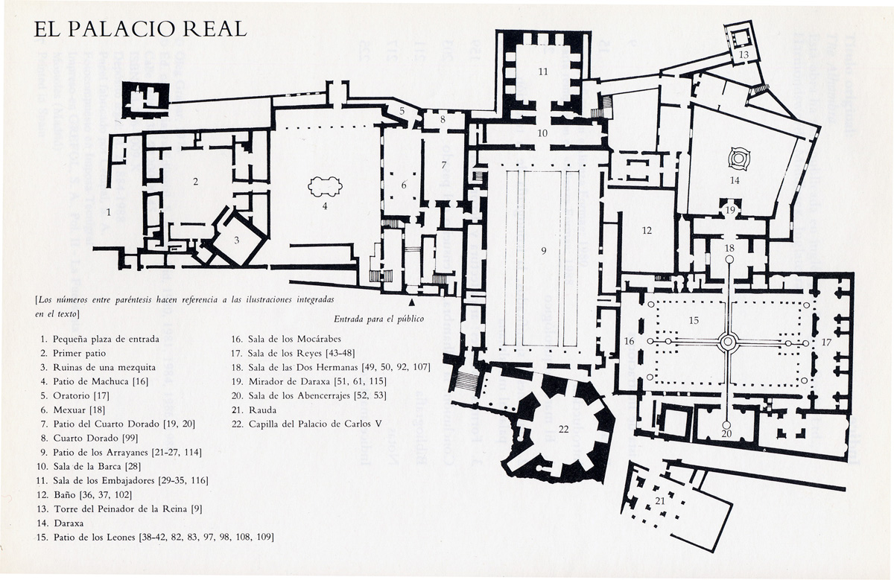
La Alhambra. Granada

Slide 35
Características del Arte Nazarí (siglos XIV-XV)
Riqueza decorativa
Elementos:
columnas delgadas y capitel de dos cuerpos: cilíndrico y cúbico
arcos de medio punto de silueta acampanada y apuntados con mocárabes
Bóvedas de mocárabes
muros: zócalo decorado con azulejos, yeserías...
integración arquitectura, agua, vegetación

Slide 36
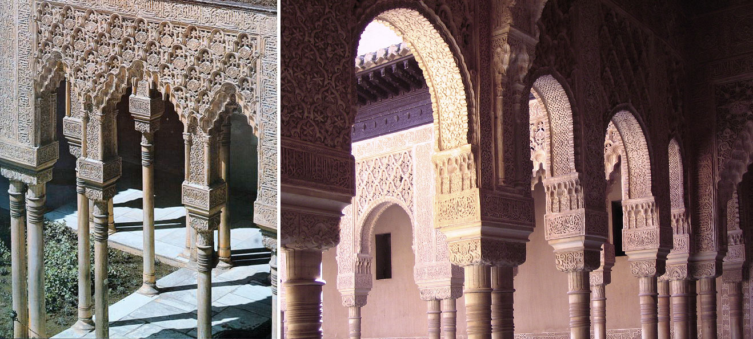

Slide 38
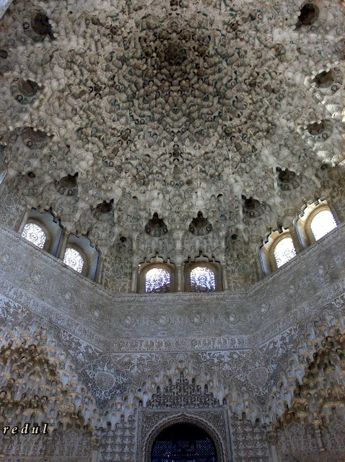
Bóveda de mocárabes

Slide 39
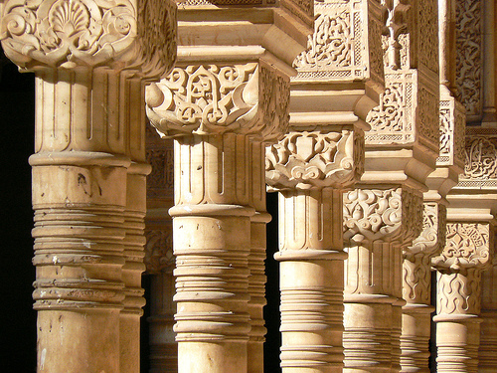

Slide 40
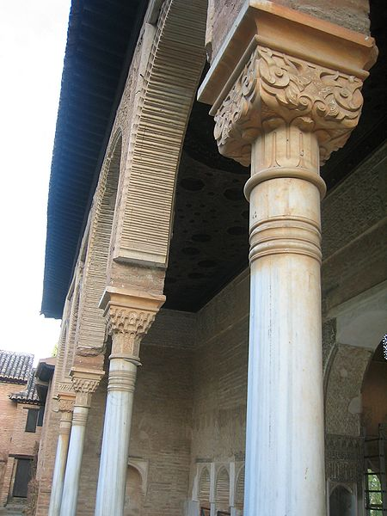
Capitel nazarí

Slide 41
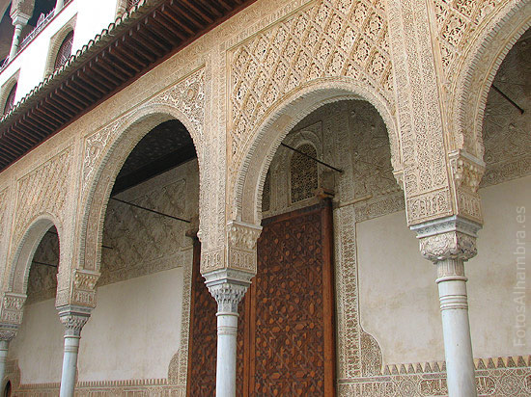

Slide 42
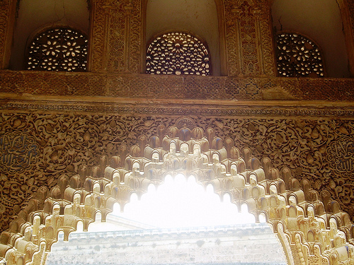

Slide 43
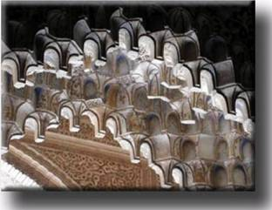
mocarabes

Slide 44
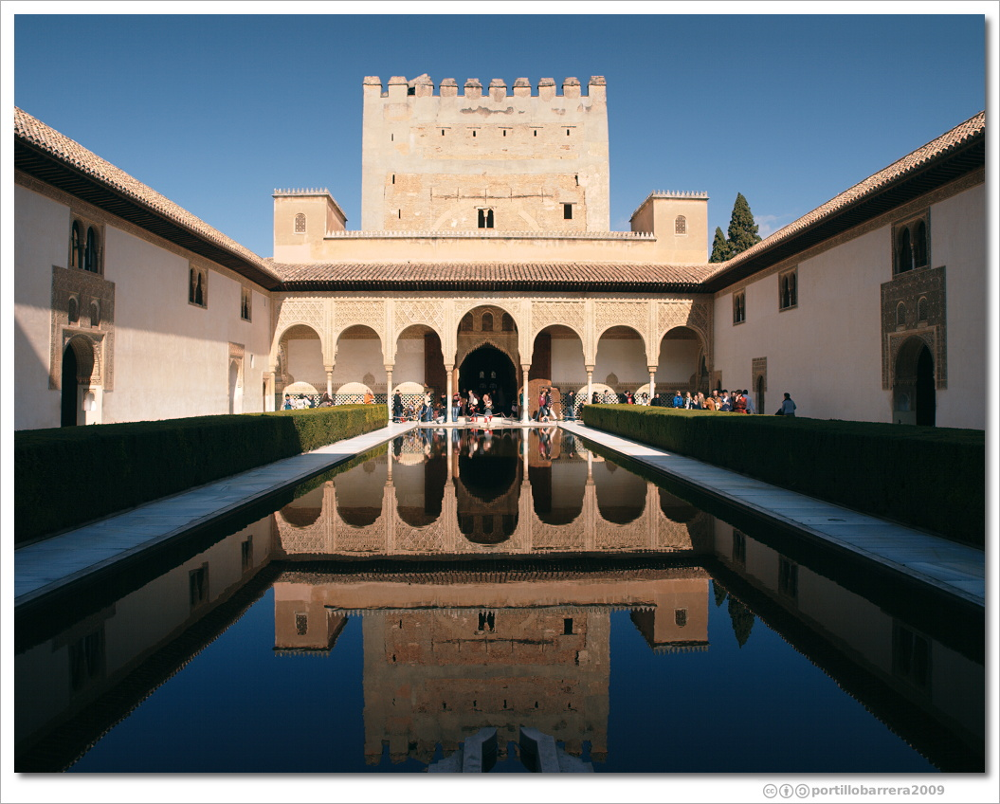

Slide 45
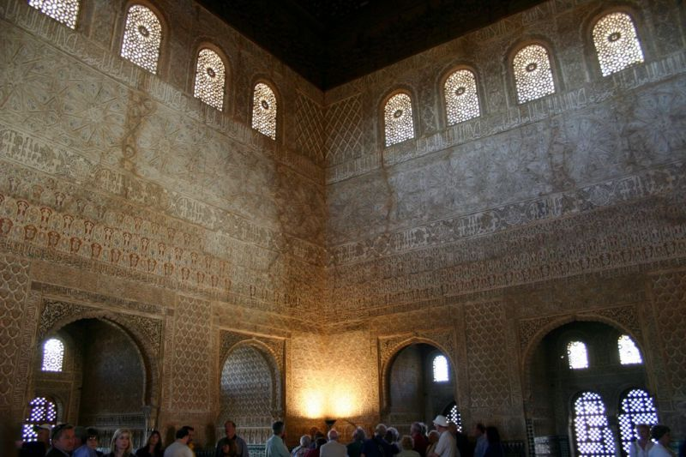

Slide 46
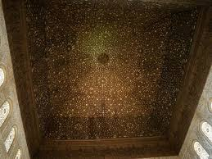

Slide 47
Patio de los leones

